Slide 1
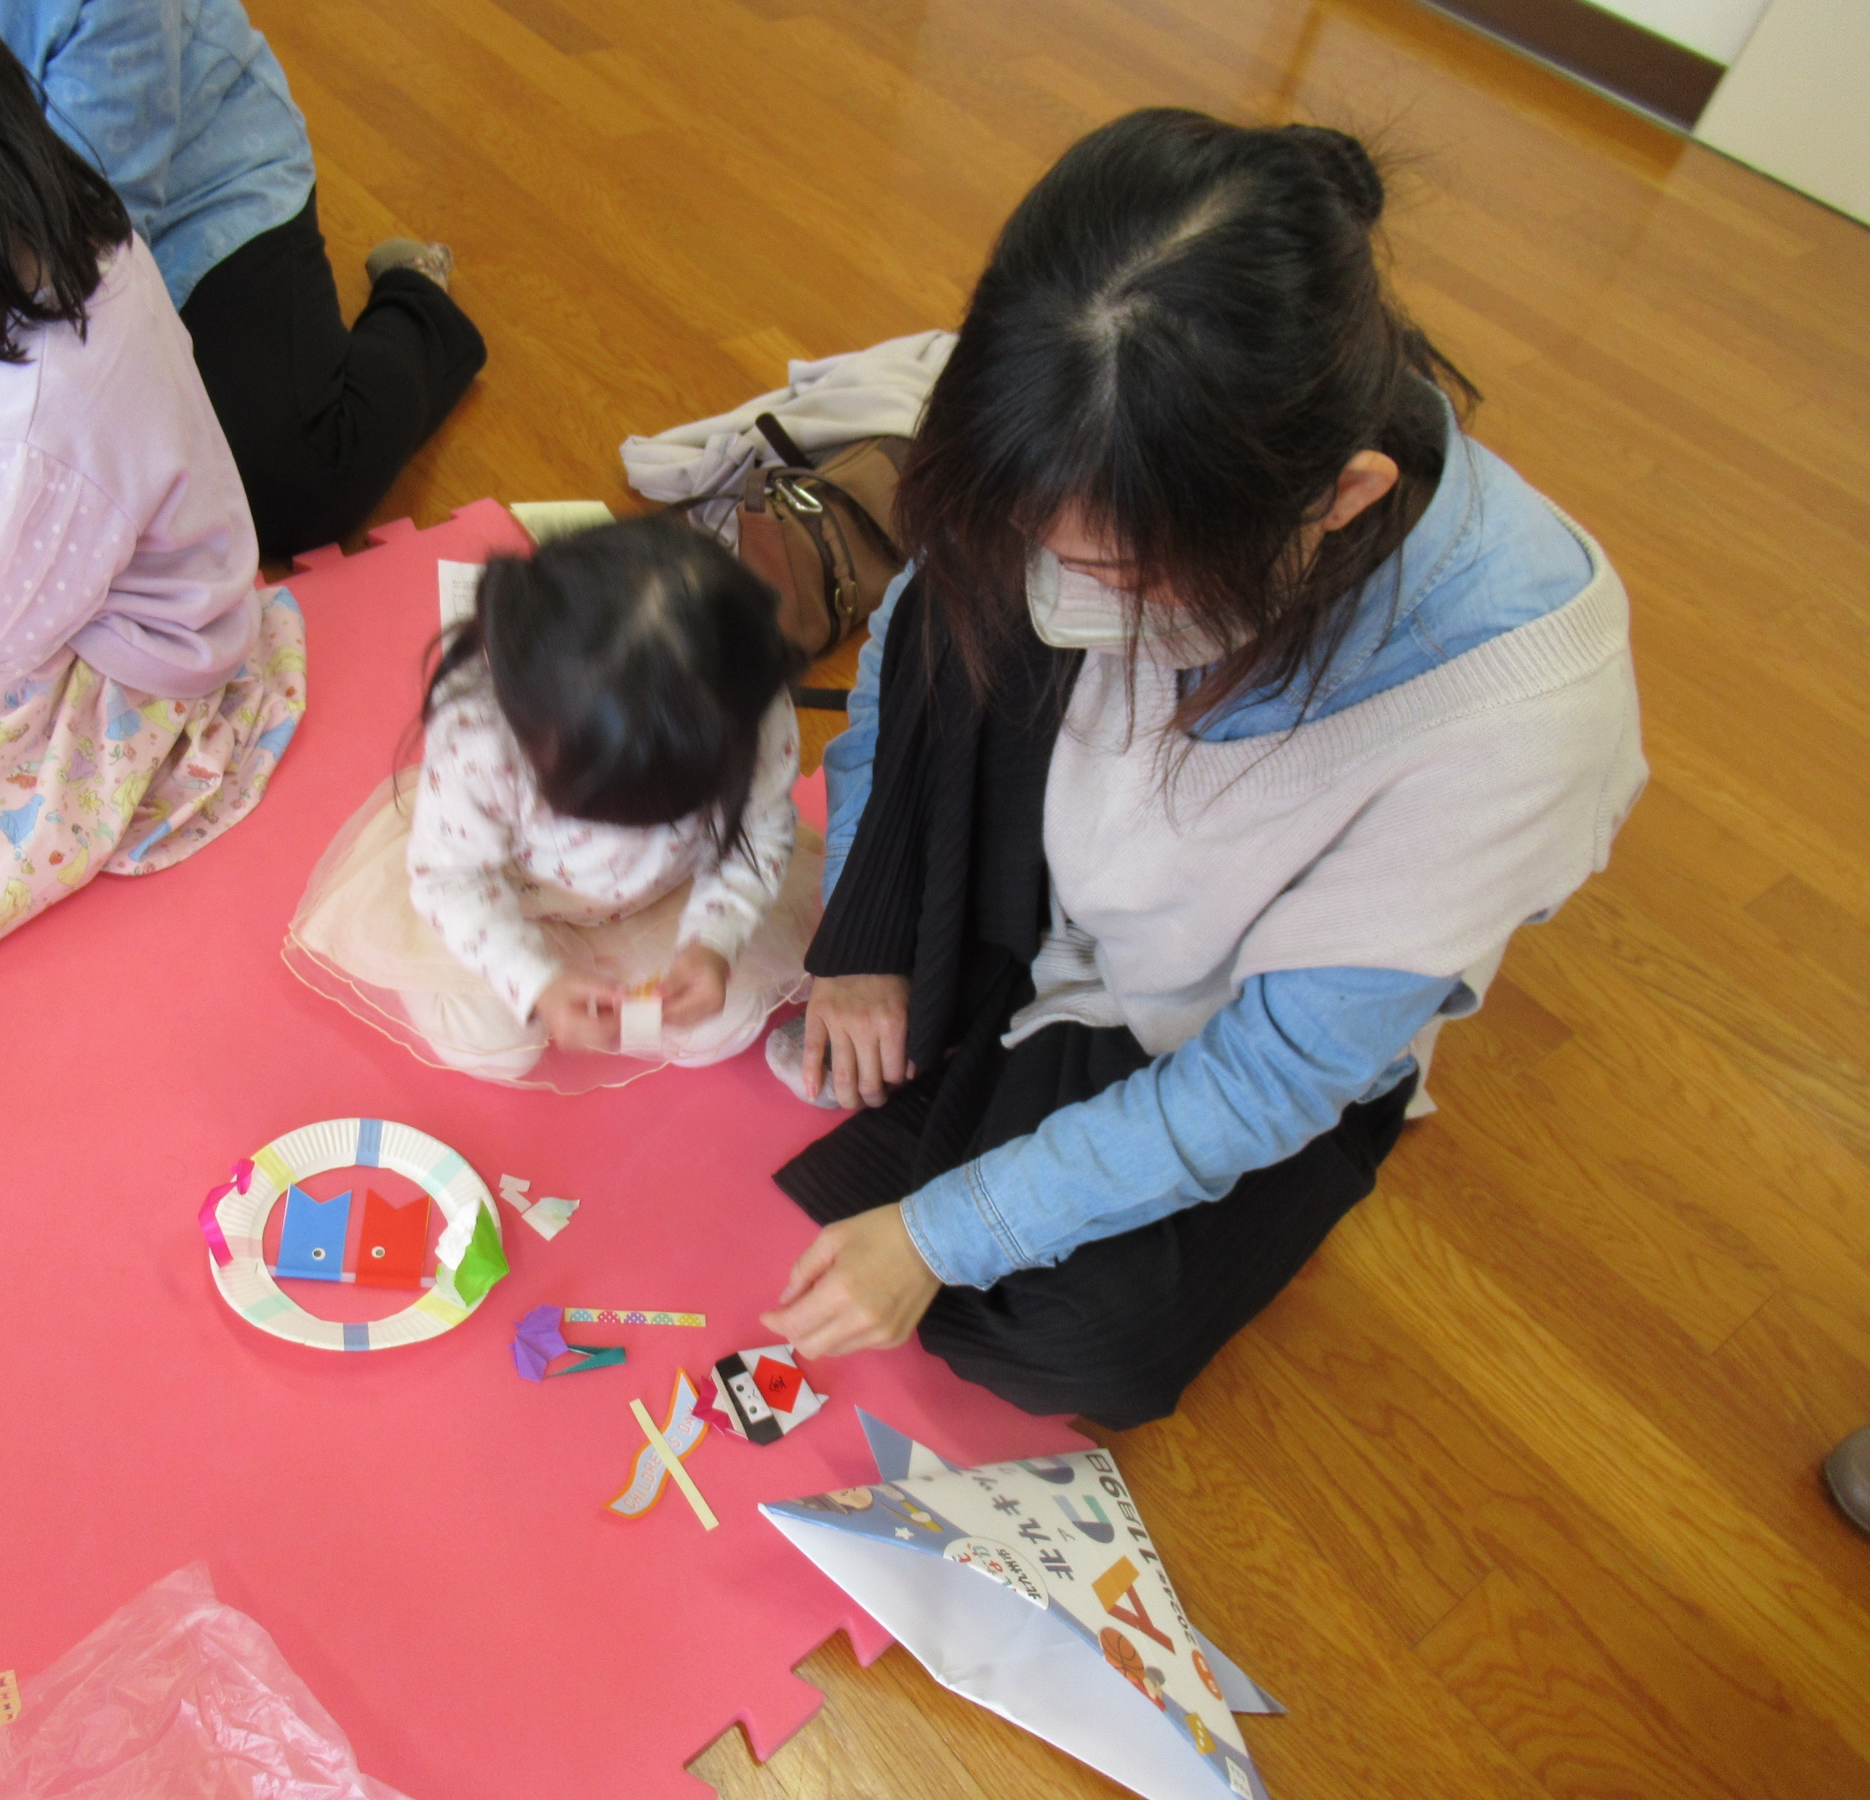
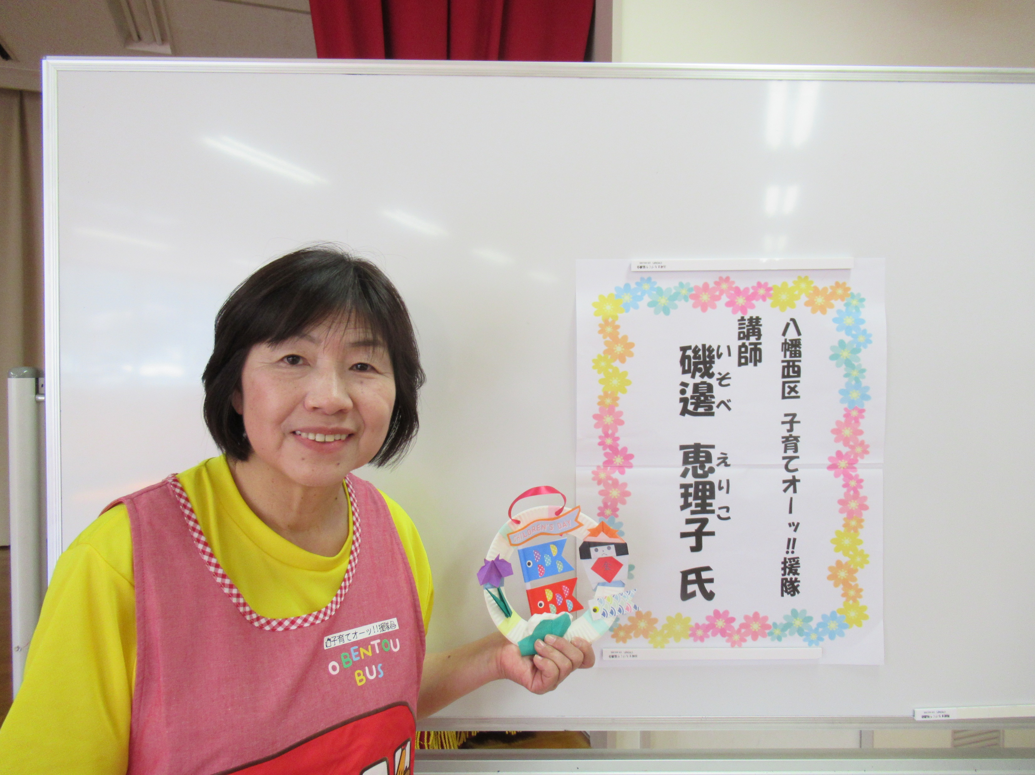
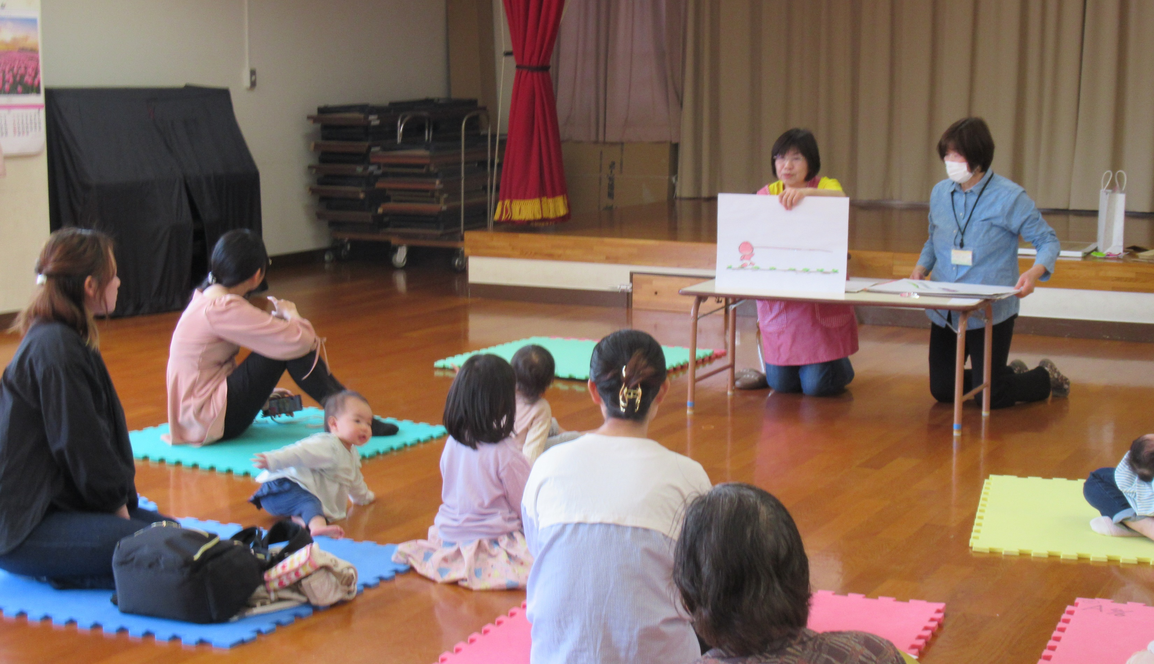
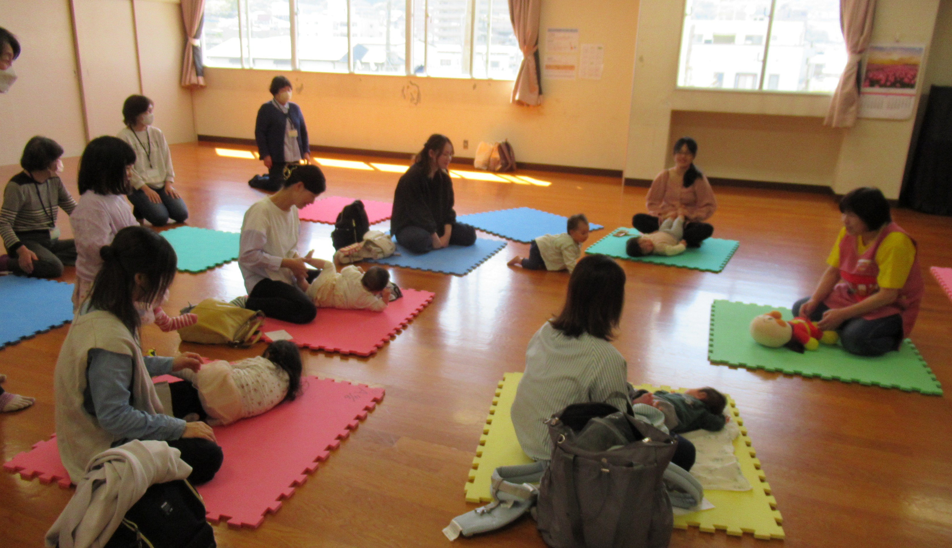
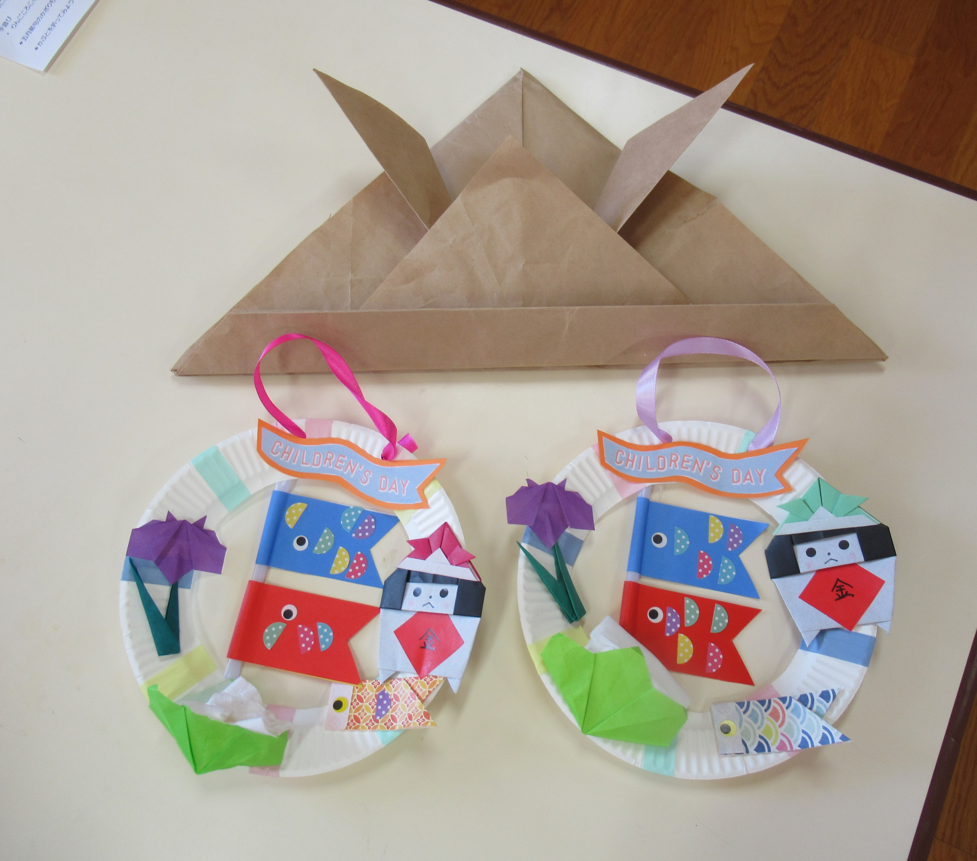
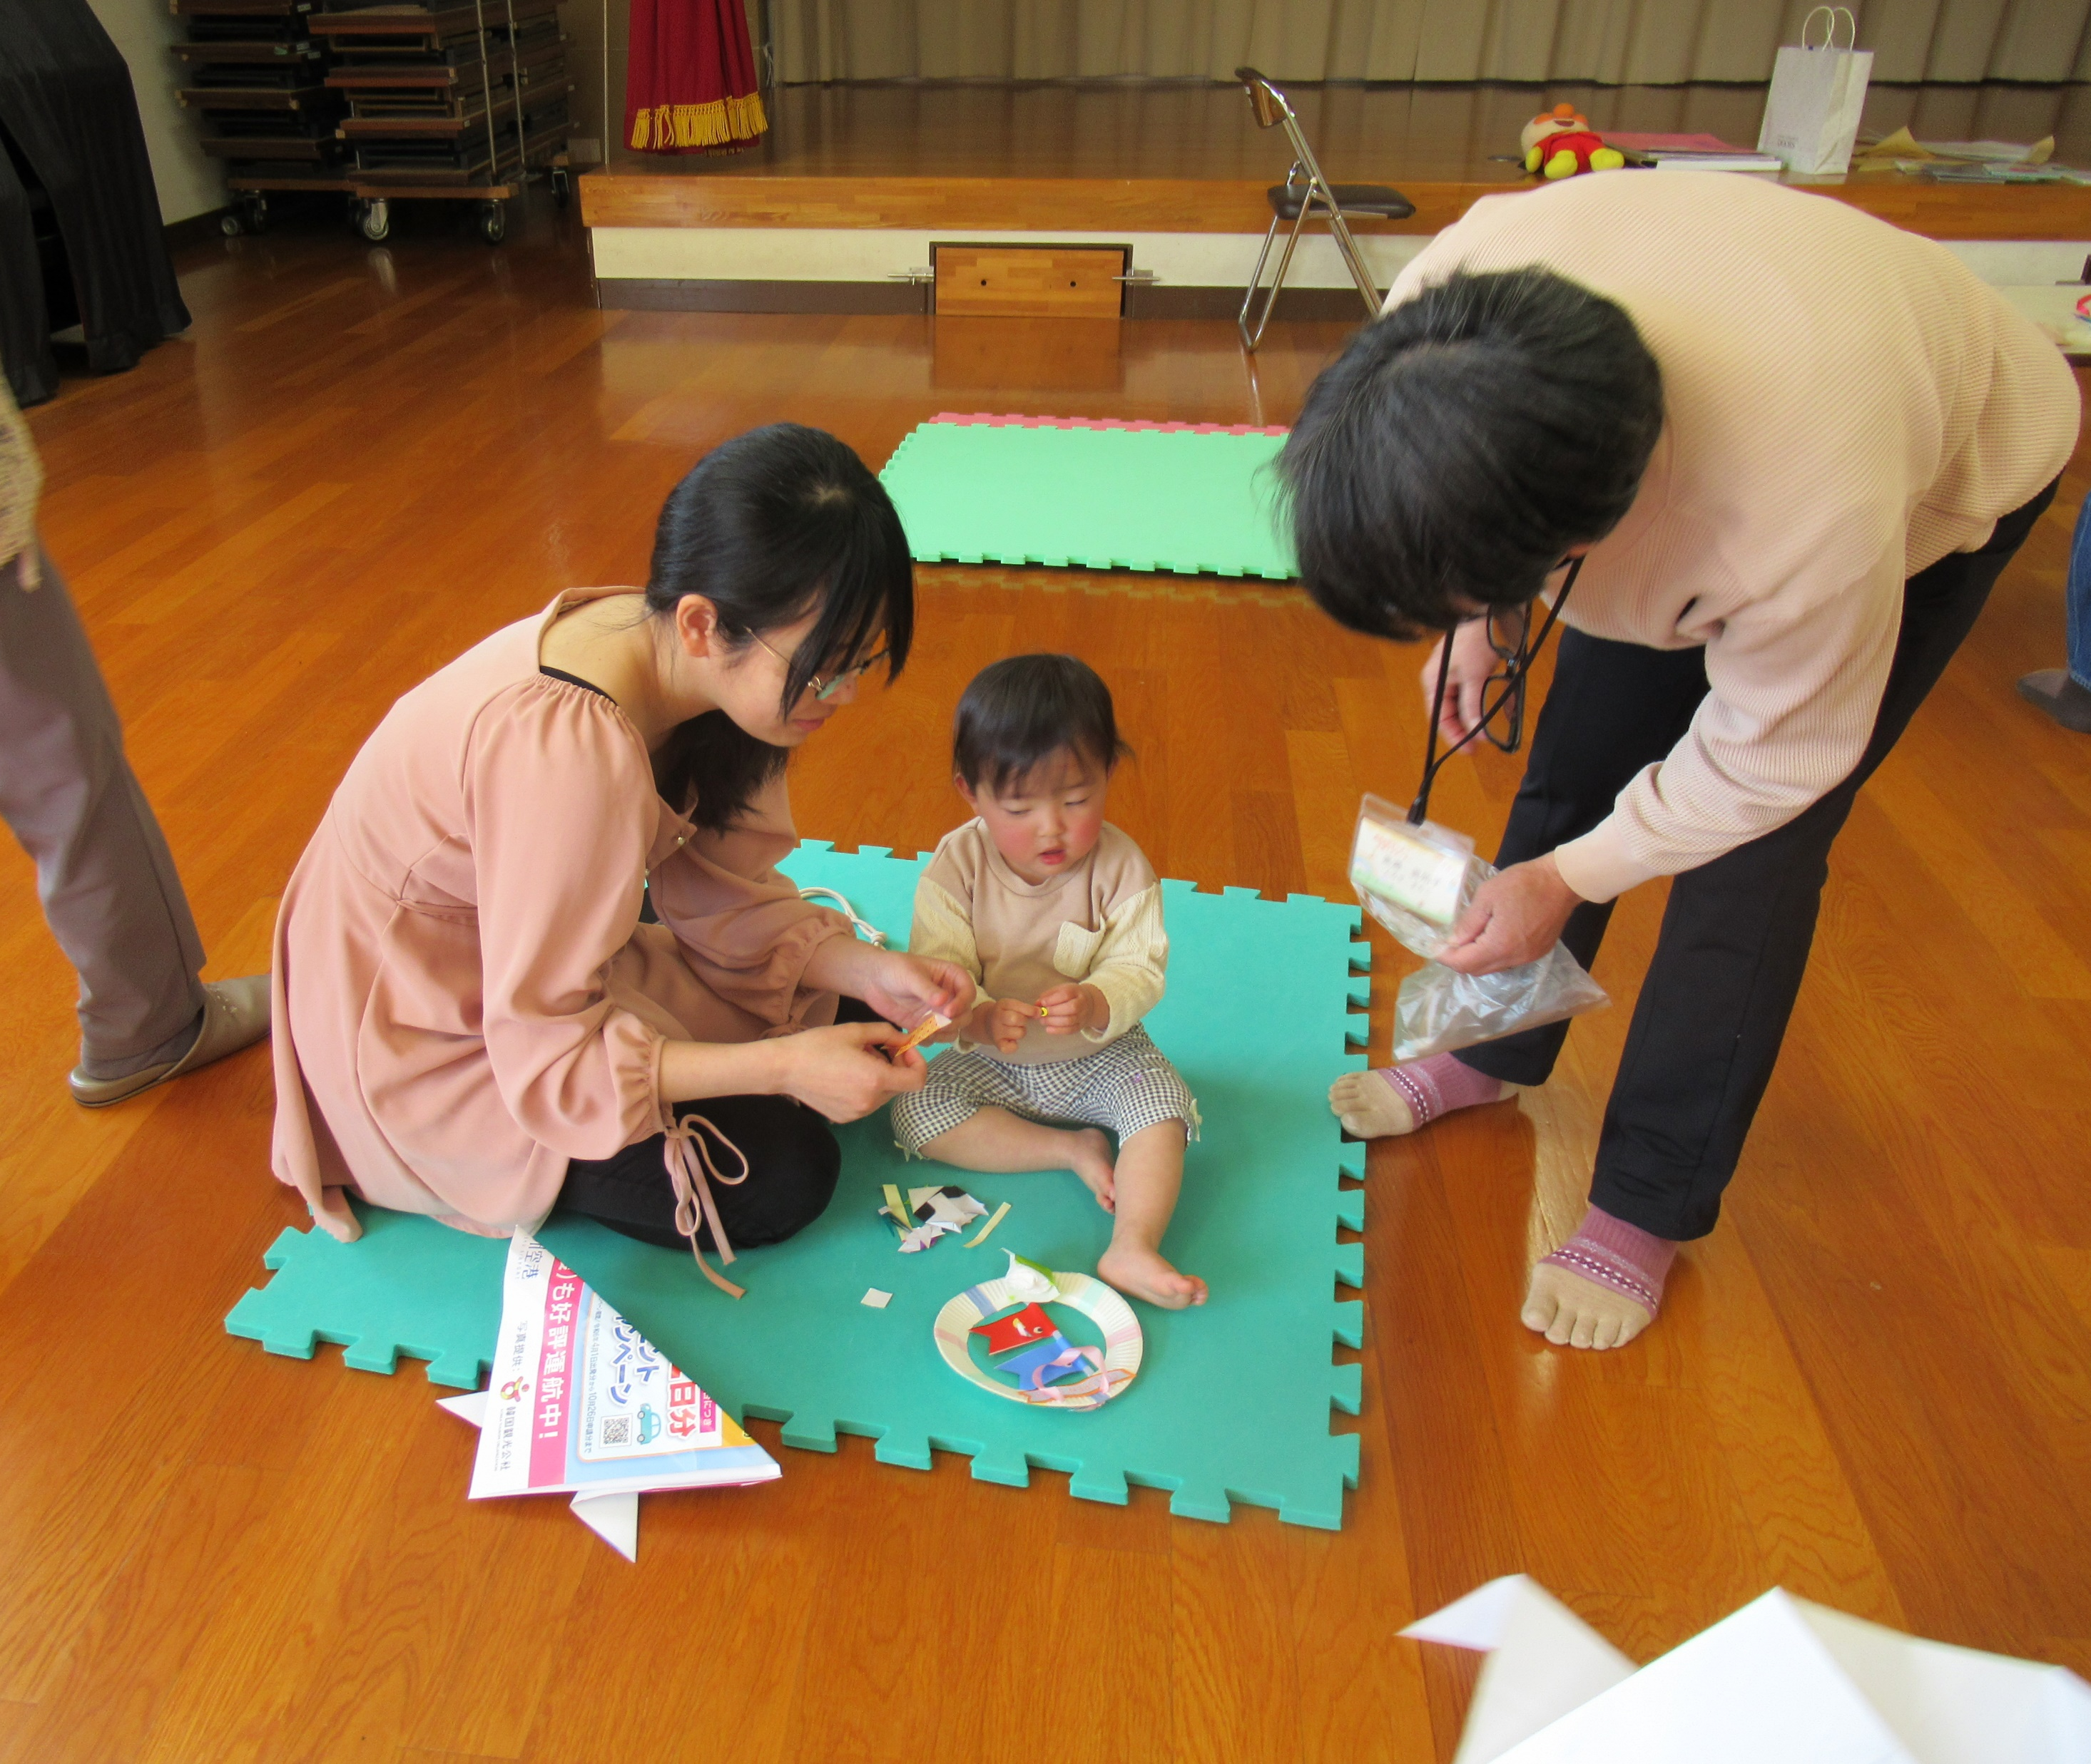
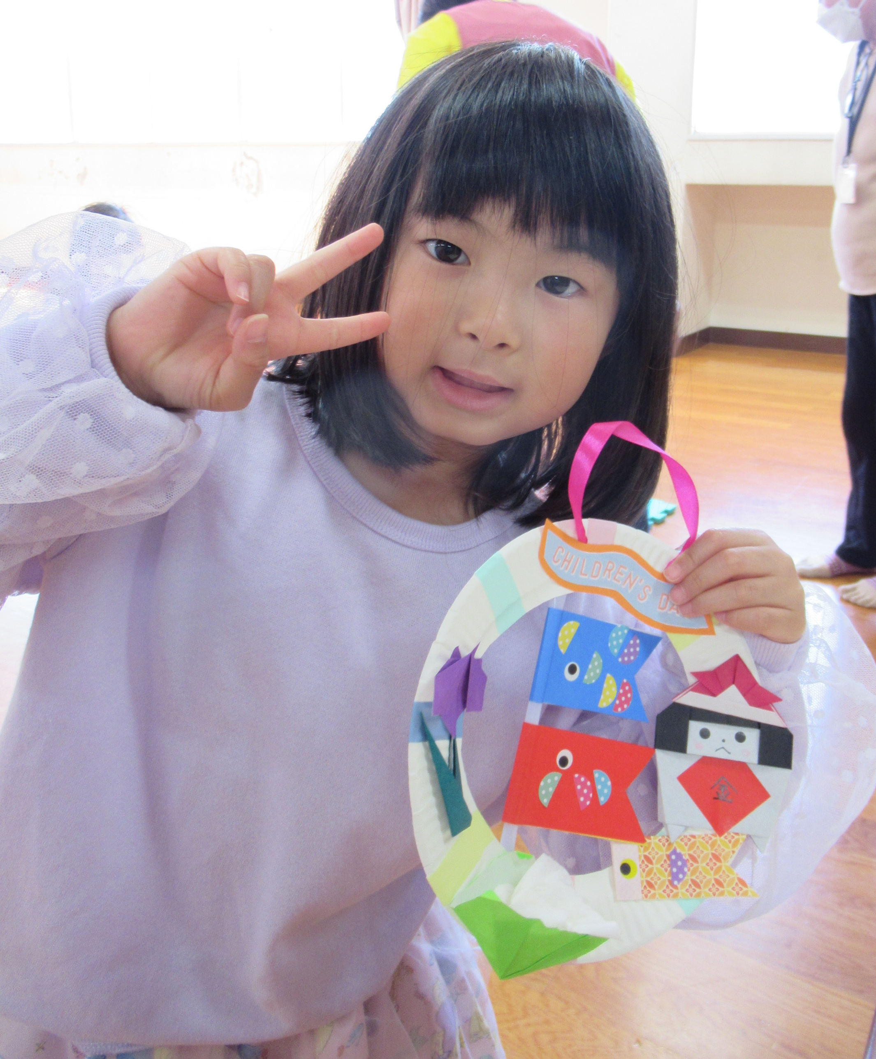
くろっこ広場
４月
未就園児
親子
手遊び・絵本読み聞かせ
・五月節句の飾り物の制作
親子で楽しもう
お話の世界
八幡西区 子育てオーッ!!援隊
磯邊恵理子氏
先生によるとなりのトトロのさんぽに合わせてのベビー体操に始まり、手遊び歌に読み聞かせや仕掛け絵本など盛りだくさん。寝かせたままでもできるので０才児の子ども達も声を出したり手足を動かしたりと楽しそう。お母さんや子どもサポーターの皆さんからも、笑い声が上がっていました。
五月節句の飾り物制作でも細かな作りに工夫がいっぱい、素敵な作品ができあがりました。
先生の語り掛けに合わせて、０才児の子ども達が声を出したり手足を動かしたりすると、お母さんや子どもサポーターの皆さんから、笑い声が聞かれました。先生の穏やかで温かい声に包まれて、絵本の世界を楽しみました。
「赤ちゃんに絵本を読む大切さを改めて感じることができました」「作家さんのことも詳しくお話して下さり、私自身がもっと色々な本を読んでみたいと思いました」などの声が聞かれました。
参加者より
「絵本の読み聞かせにこどもが興味を持って楽しそうでした」「季節にちなんだ制作ができて良かったです」などの声が聞かれました。
五月節句の飾り物
上手にできたよ！

